Slide 1
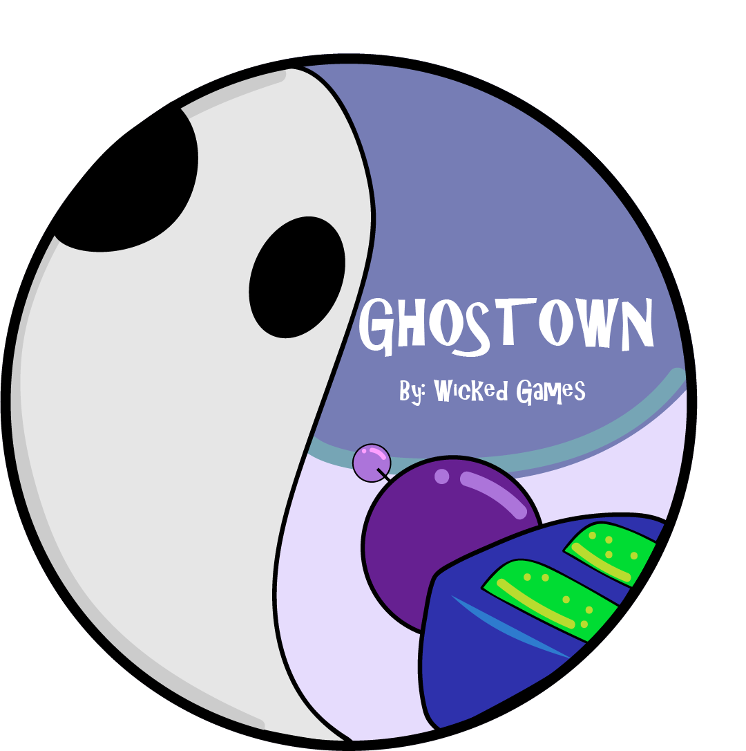
Juan Pablo Velandia
Ana María Amaya Gómez
Juan Sebastián Botero

Slide 2
NARRATIVA
Eres un investigador paranormal, pero no es un investigador paranormal cualquiera,
eres una especie de caza fantasmas, que ha sido llamado al pueblo de Desarmero en el
cual se han reportado varios avistamientos de entes fantasmagóricos por todo el
poblado.
Cuenta la leyenda que al esconderse el sol, todas las almas penando que alguna vez
caminaron en vida el pueblo, intentan volver a su hogar para saldar sus cuentas
pendientes.
Has sido llamado para evitar que estas almas lleguen al pueblo y sigan atemorizando a
los habitantes, sólo estás tu en una cabaña en medio del camino principal y por
supuesto tus torres, que son la única manera que tienes para detener a los fantasmas.

Slide 3
Contexto
Un investigador paranormal se gana la vida yendo a pueblos remotos para liberarlos
de ataques fantasma.
El ha conocido muchos fantasmas crueles a lo largo de su carrera, pero ninguno
como el del pueblo de ‘Desarmero’.
Objetivo
Deberás armarte con tu mejor equipamiento para poder defender la ciudad de ‘Desarmero’, y así poder evitar que los fantasmas se apoderen del ayuntamiento. En cada nivel encontraras fantasmas de diferentes niveles de dificultad, y deberás ser lo suficientemente valiente para derrotarlos a todos.

Slide 4
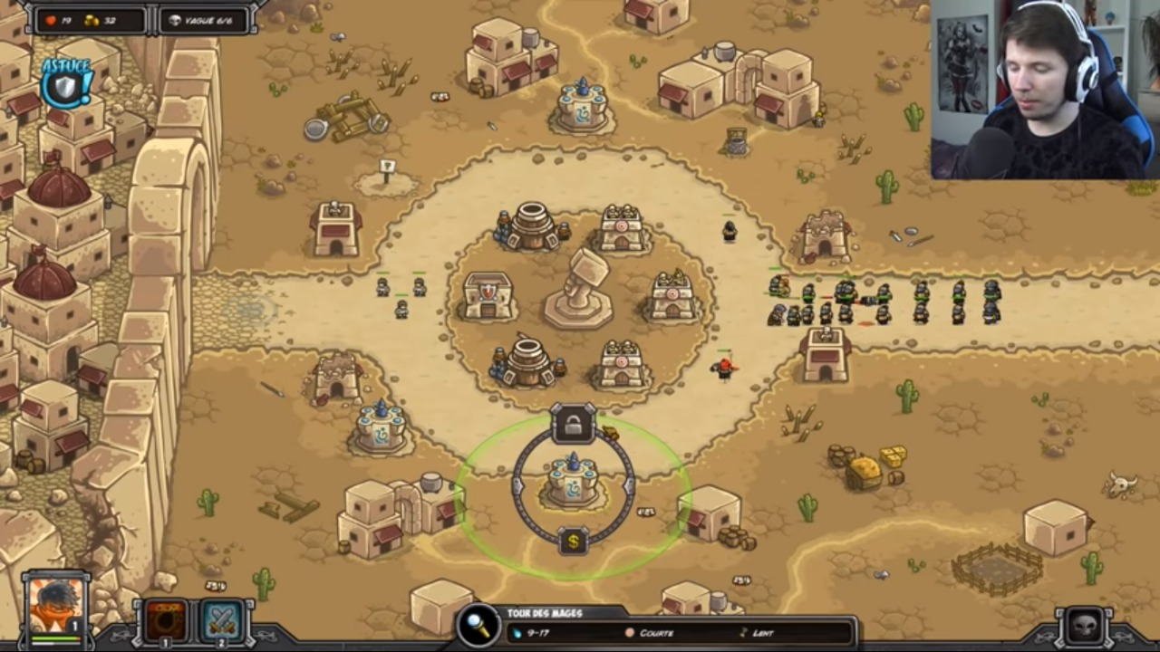
Referentes
https://www.youtube.com/watch?v=w2tQJnZqr5g
Kingdom Rush

Slide 5
Mecánicas
Clickear los puntos disponibles para poner una torreta.
https://media.giphy.com/media/keUQZcA6gKNUicxSbi/giphy.gif

Slide 6
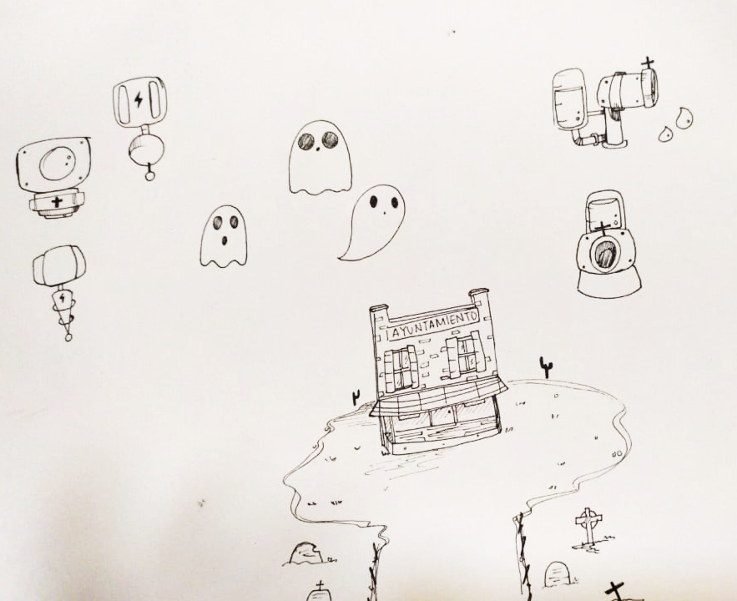
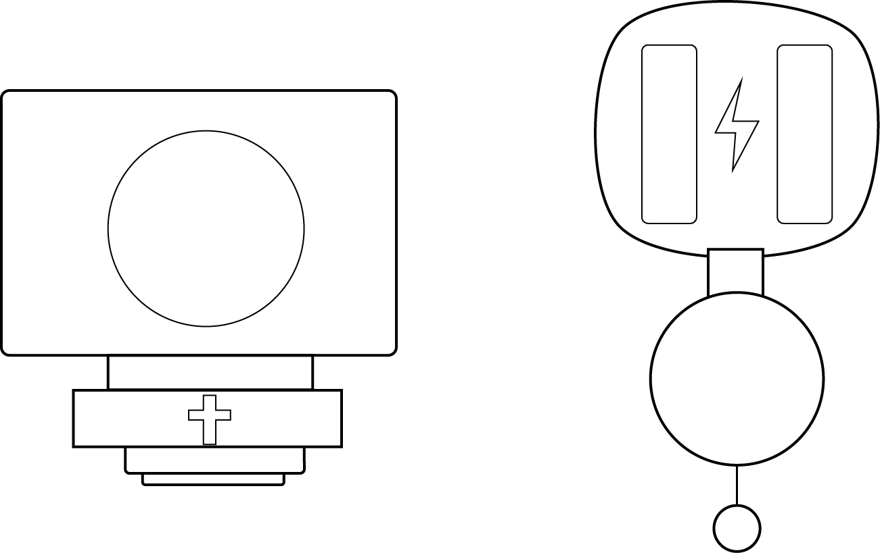
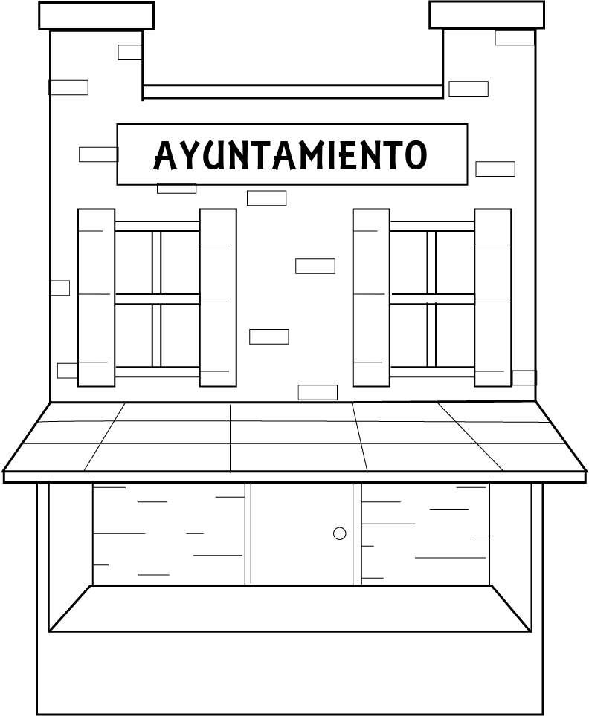
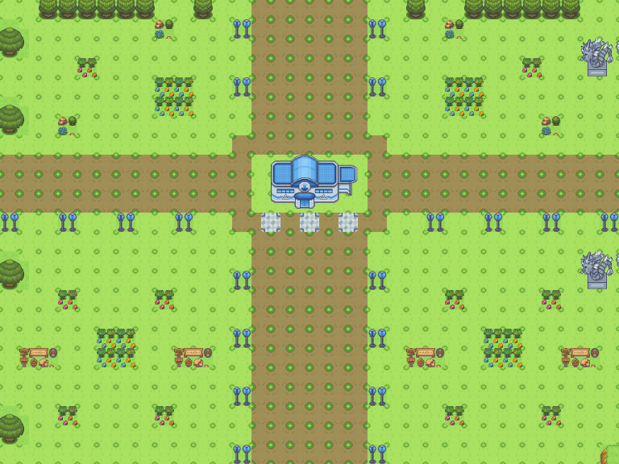
Torre de energía, dispara
Pequeñas partículas de color ojo magma que persiguen al enemigo
Torre de agua bendita,
Dispara pequeñas pero poderosas
gotas de
agua bendita que derriten a todo fantasma que se
atreva a cruzarse por su camino
Primera idea de escenario
Concept art

Slide 7
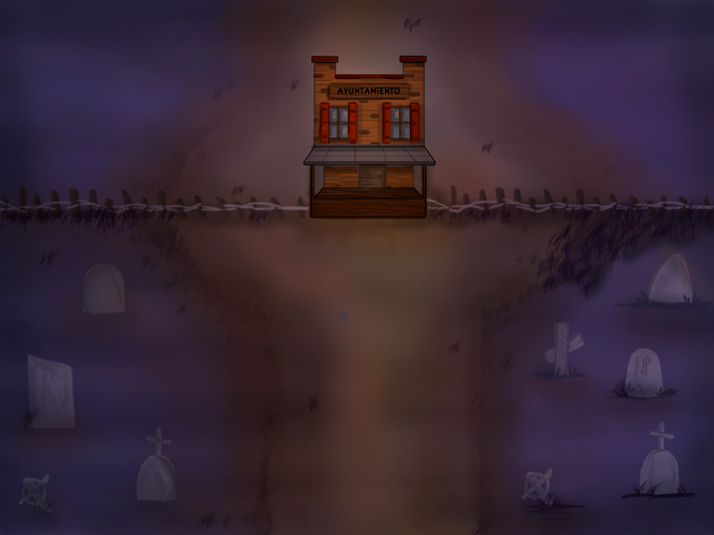
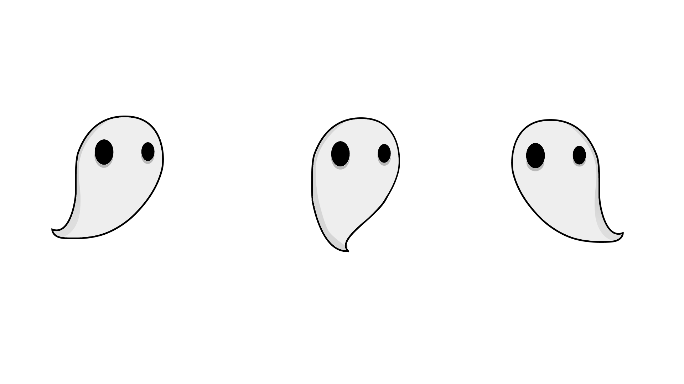
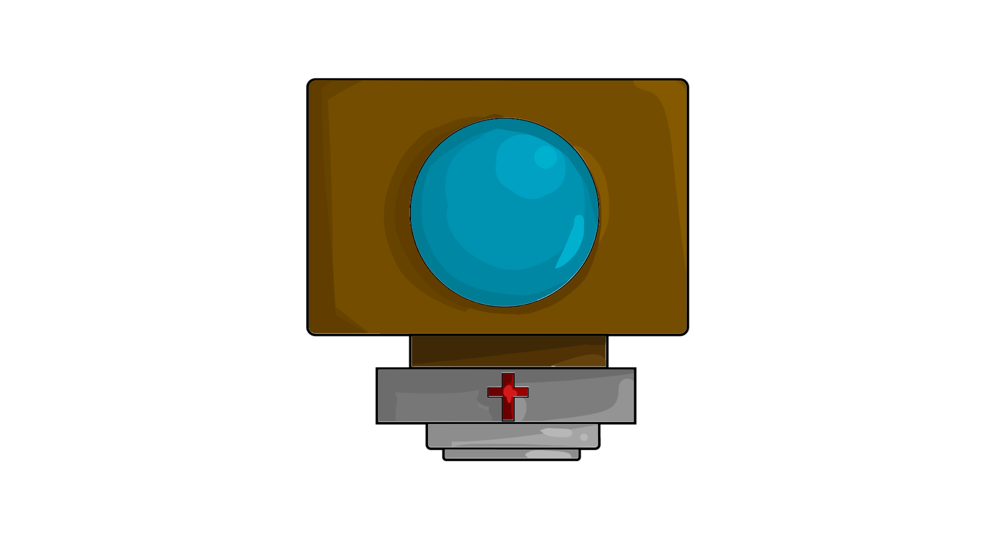
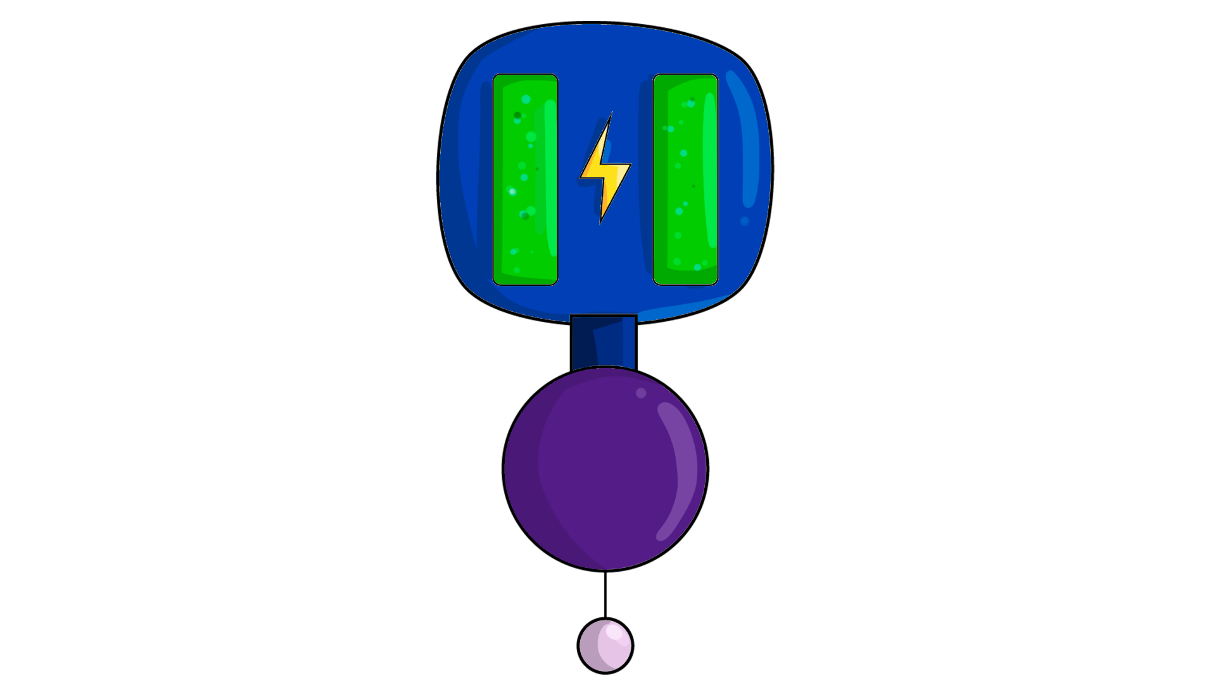
Diseño final
Enemigos (Fantasmas)
Escenario
Torres

Slide 8
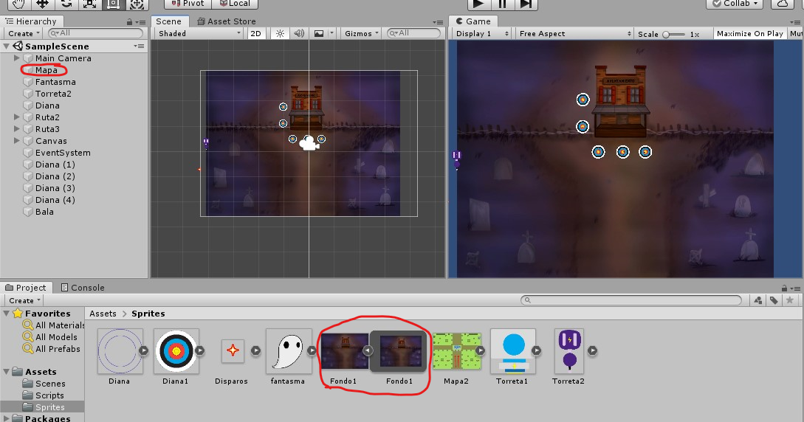
Diseño nivel e implementación
Escenario como imagen de fondo en Unity, se pueden apreciar los caminos que rodean la casa los cuales
componen las rutas por donde los fantasmas se desplazan.
Las plataformas que están en la parte inferior e izquierda de la casa no hacen parte del escenario, son objetos aparte
Los cuales permiten invocar a la torre

Slide 9
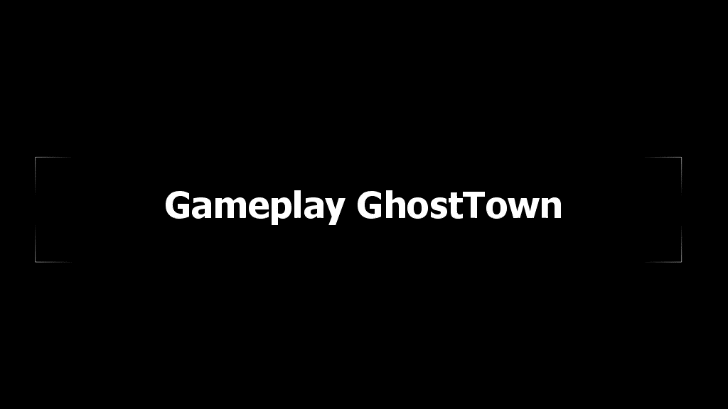
Gameplay del estado del proyecto:

Slide 10
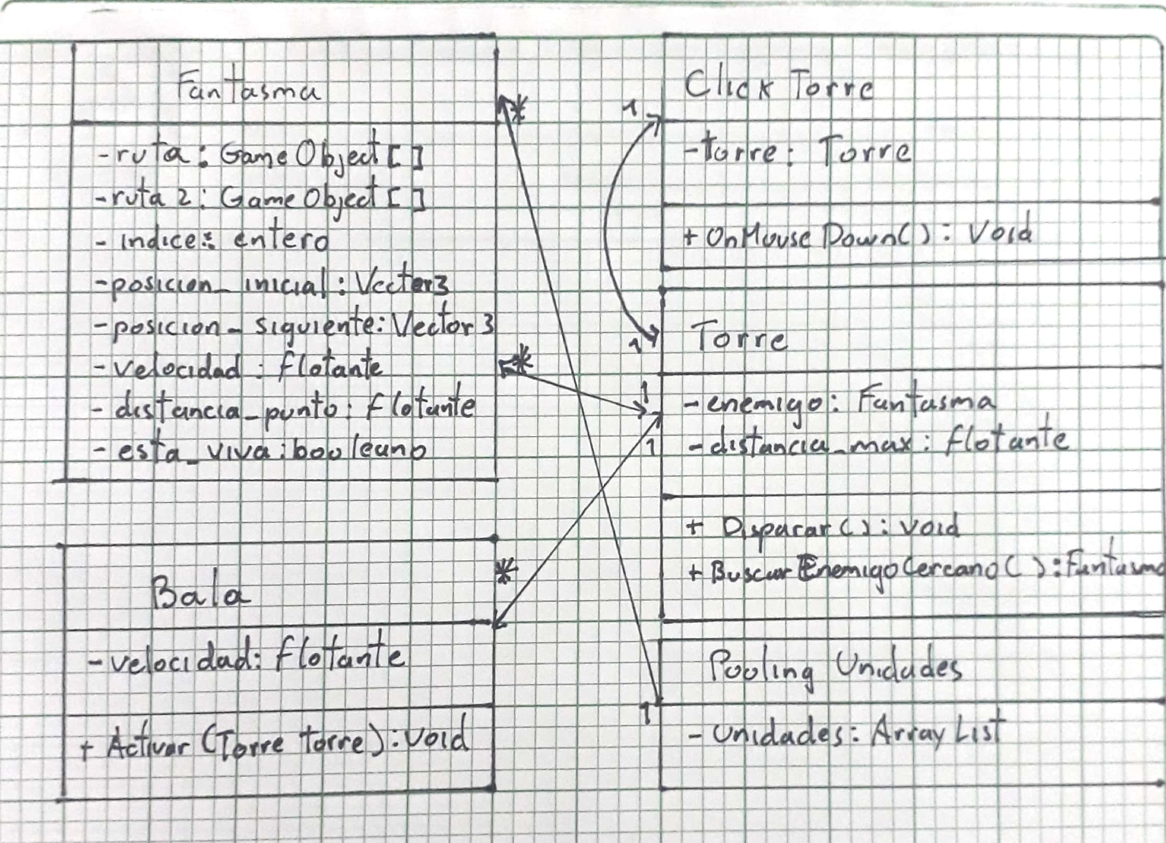
Diagrama de clases:

Slide 11

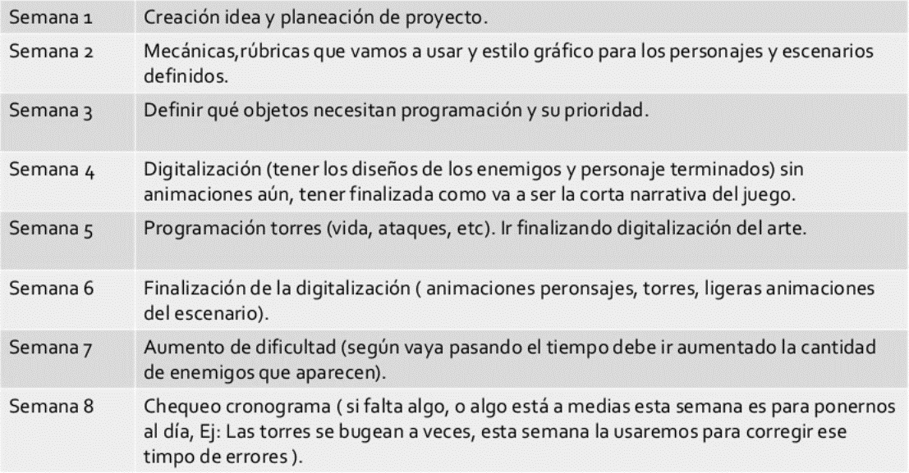
Backlog : Tareas cumplidas marcadas con un

Slide 12
